Slide 1
TYDZIEŃ CZWARTY 26-30.10.2015

Slide 2
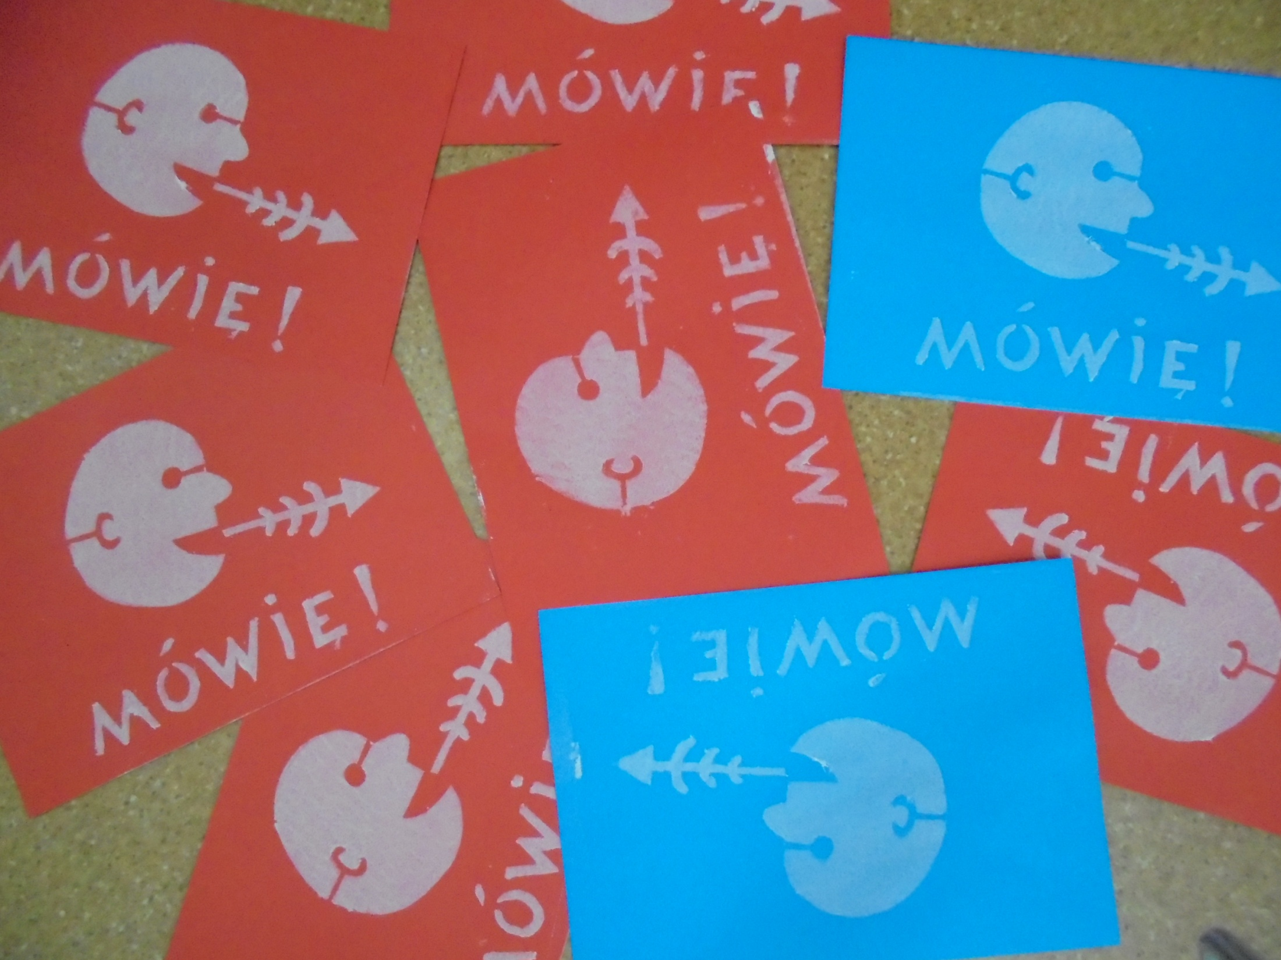
PAŹDZIERNIK JEST MIĘDZYNARODOWYM MIESIĄCEM
KOMUNIKACJI ALTERNTYWNEJ

Slide 3
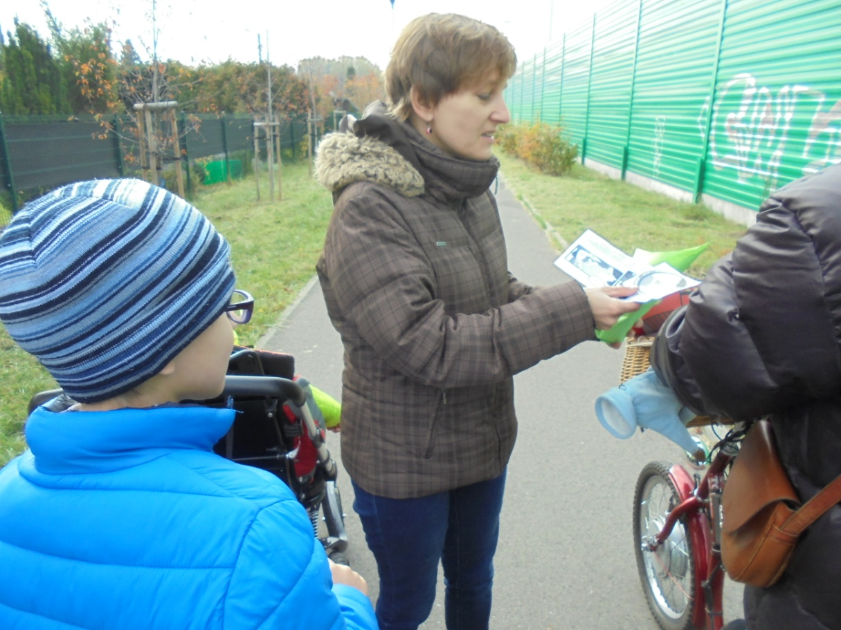
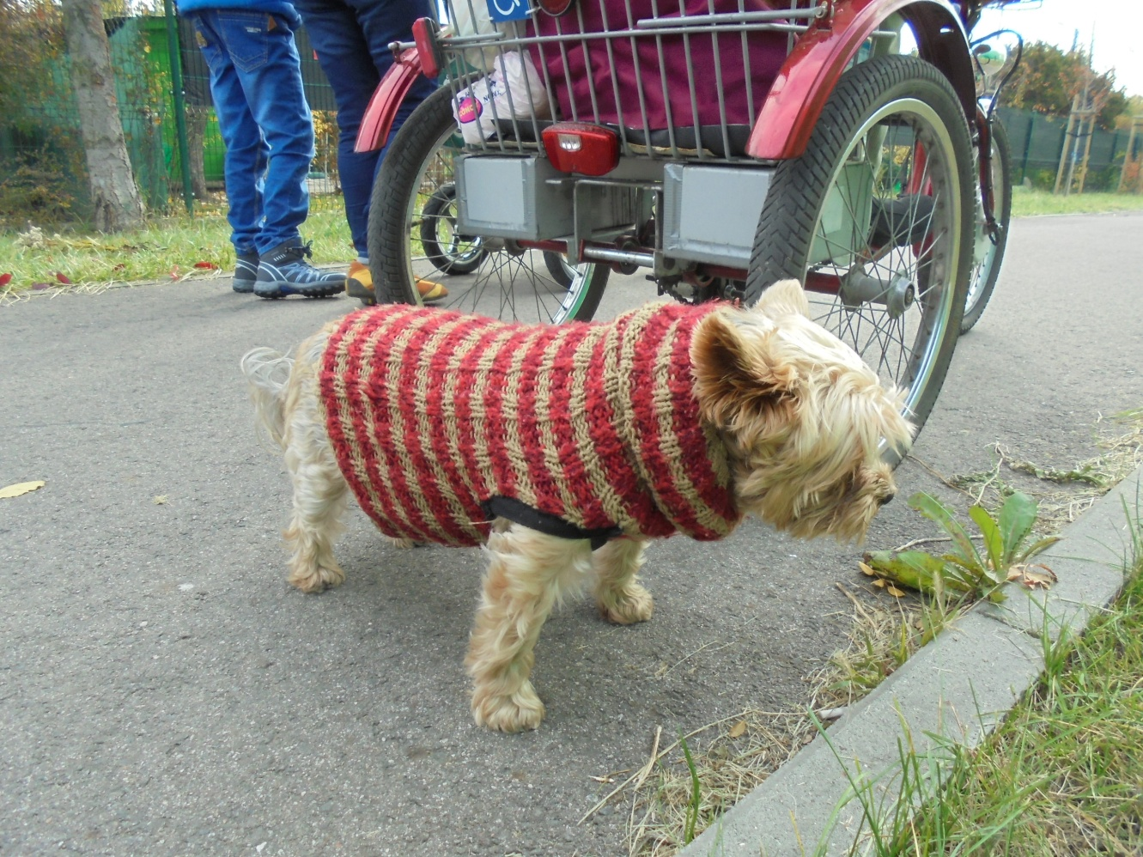
Wyszliśmy w miasto komunikować się alternatywnie…

Slide 4
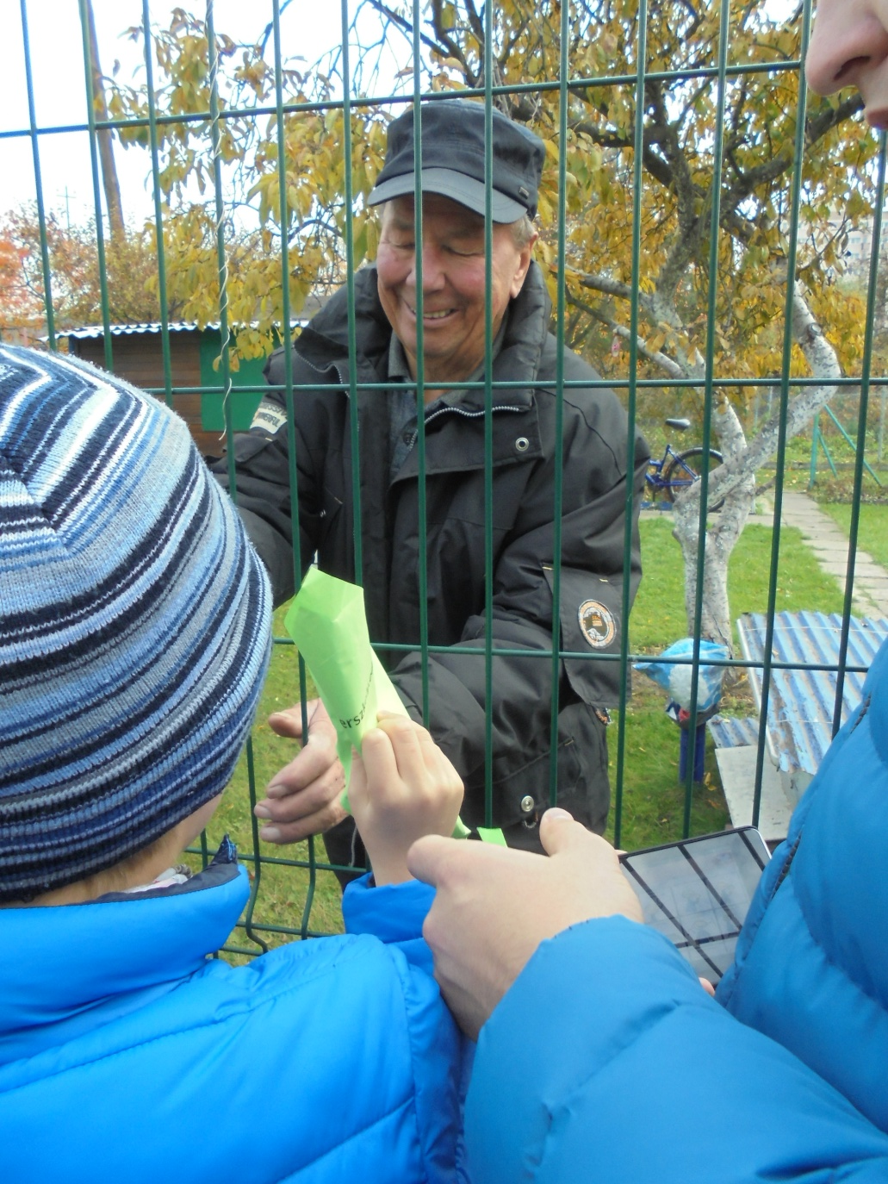
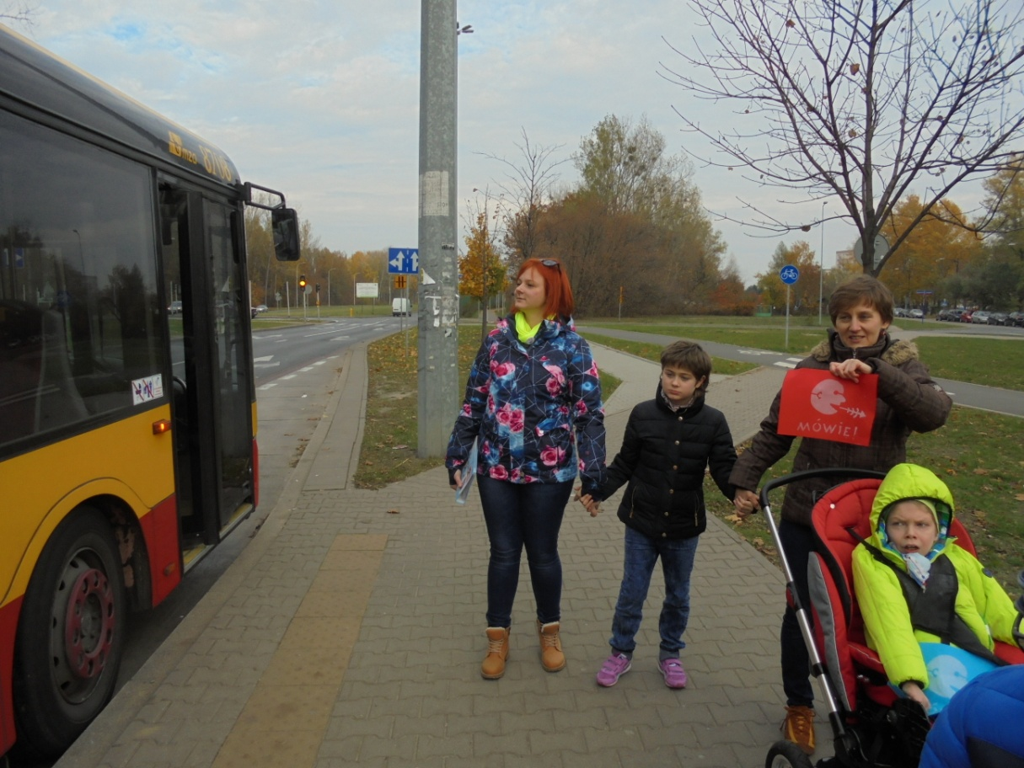

Slide 5
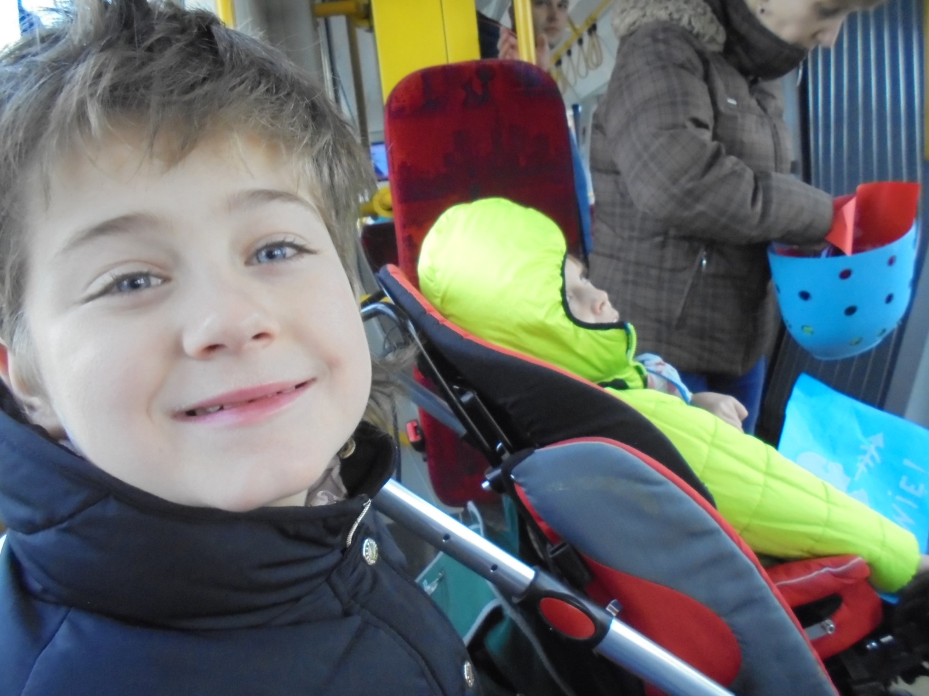
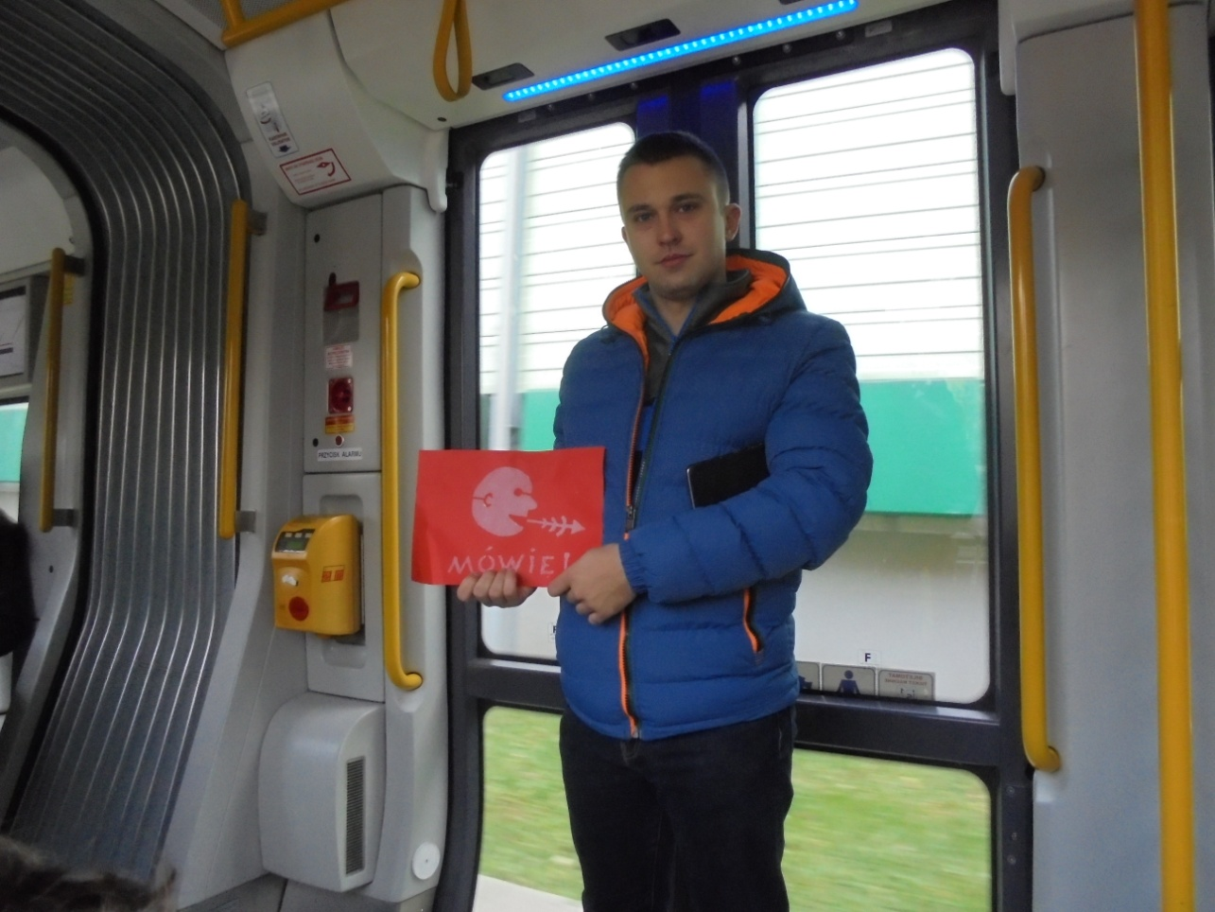

Slide 6
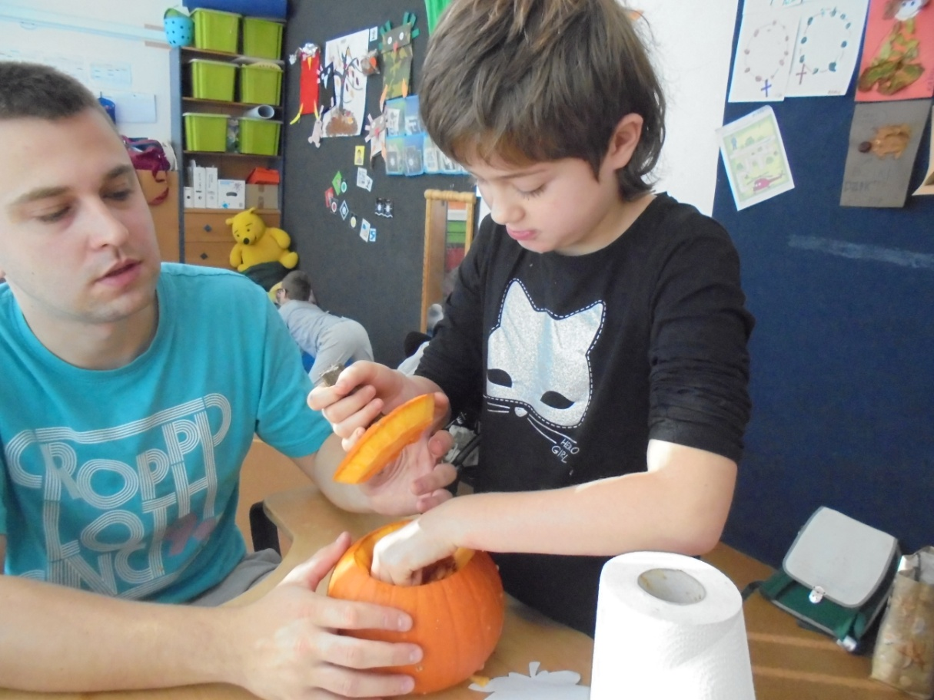
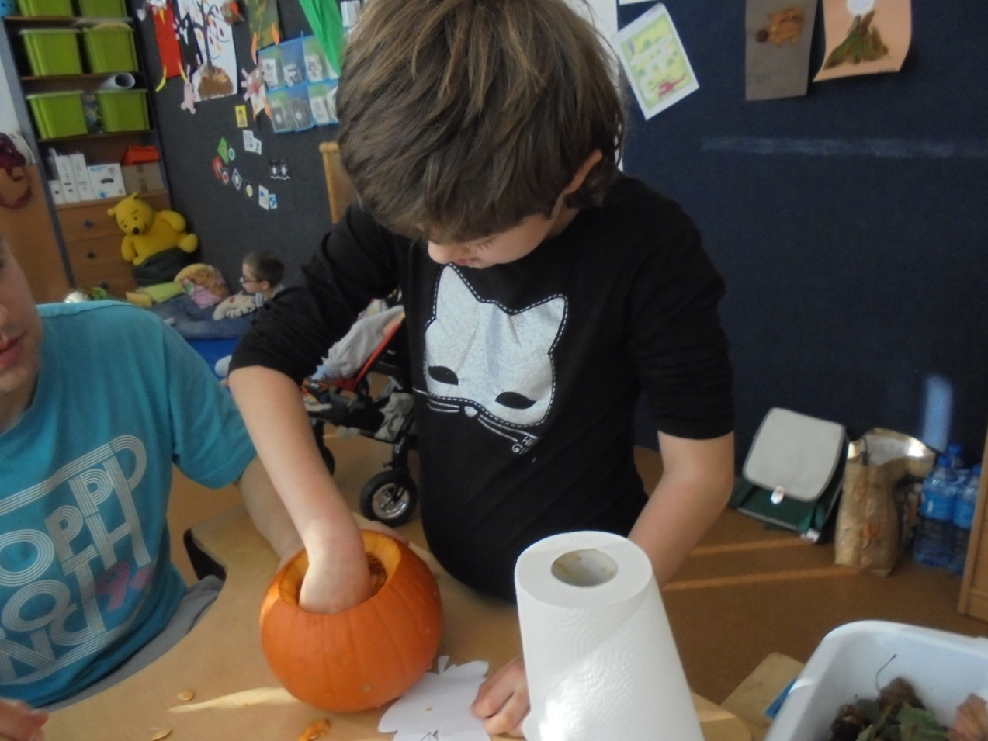
Drążyliśmy dynie,
a potem je rysowaliśmy…

Slide 7
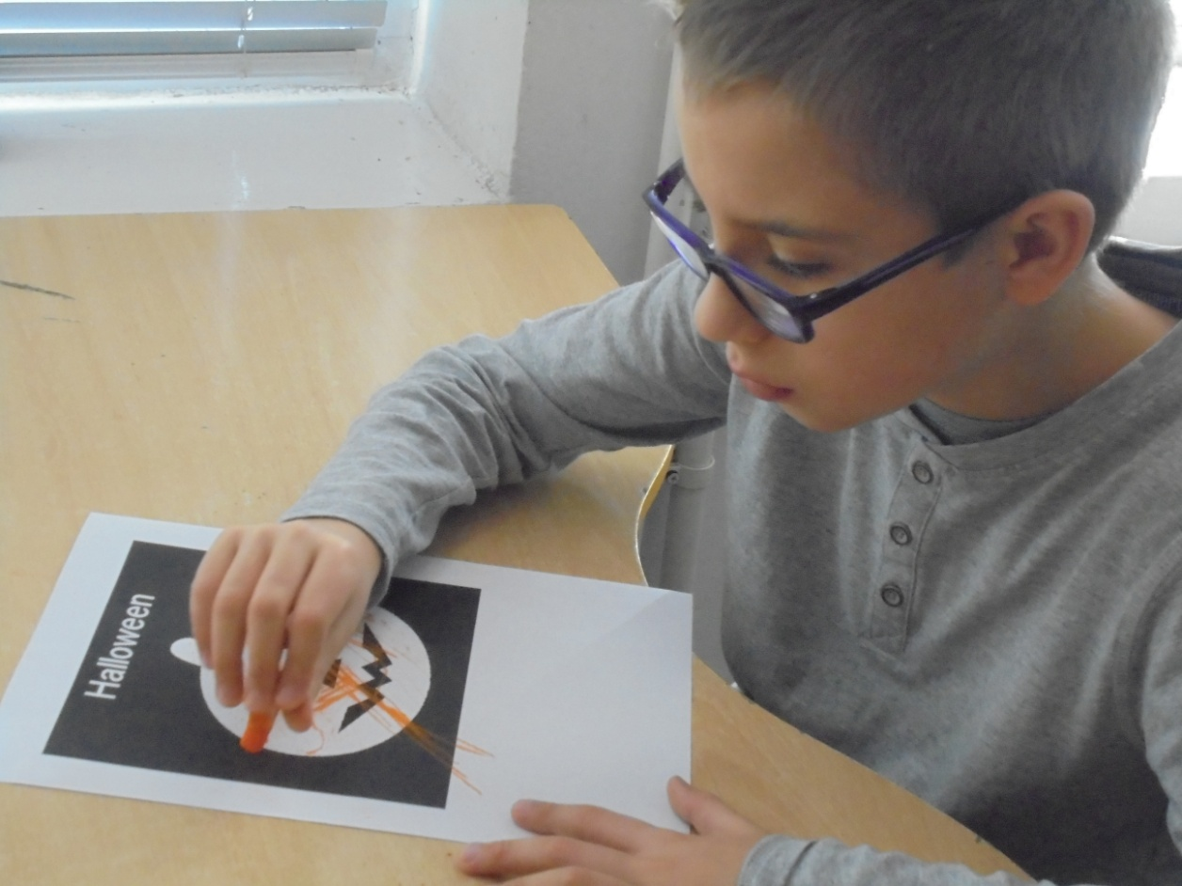
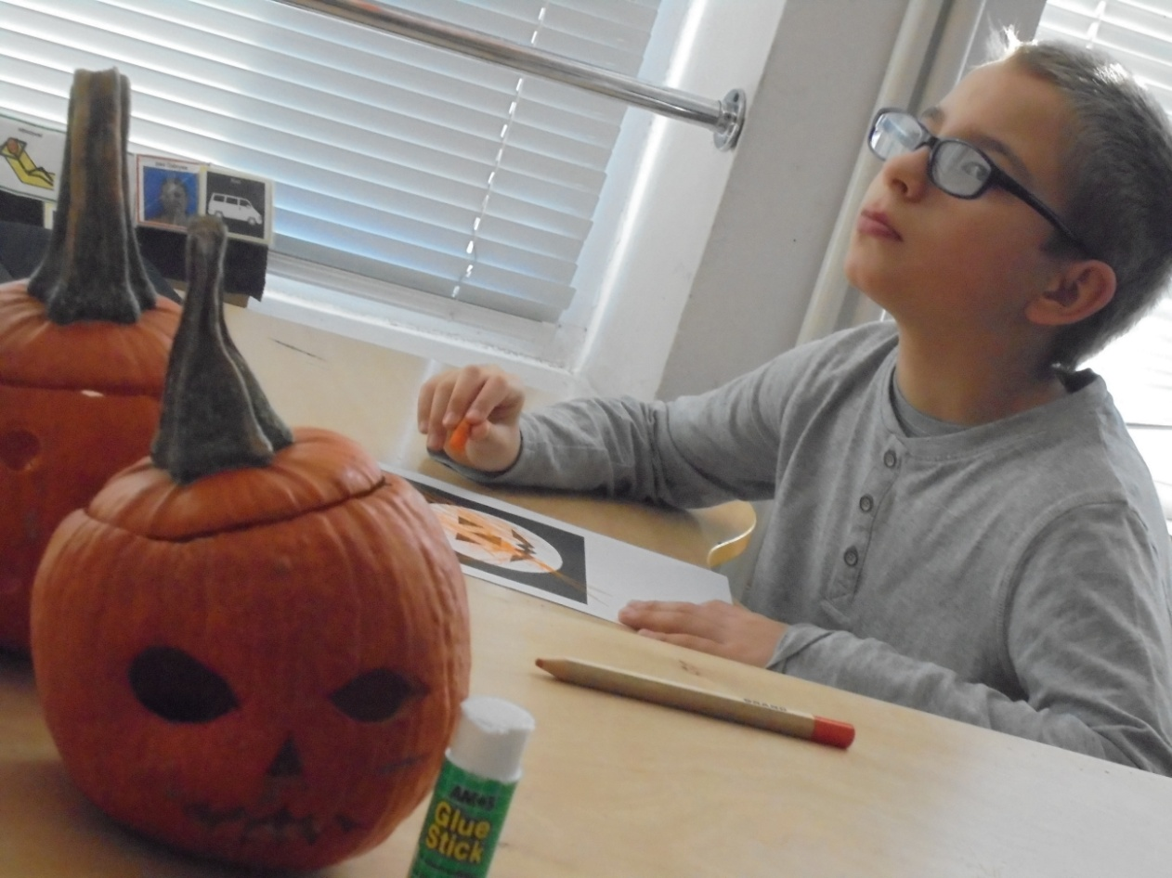

Slide 8
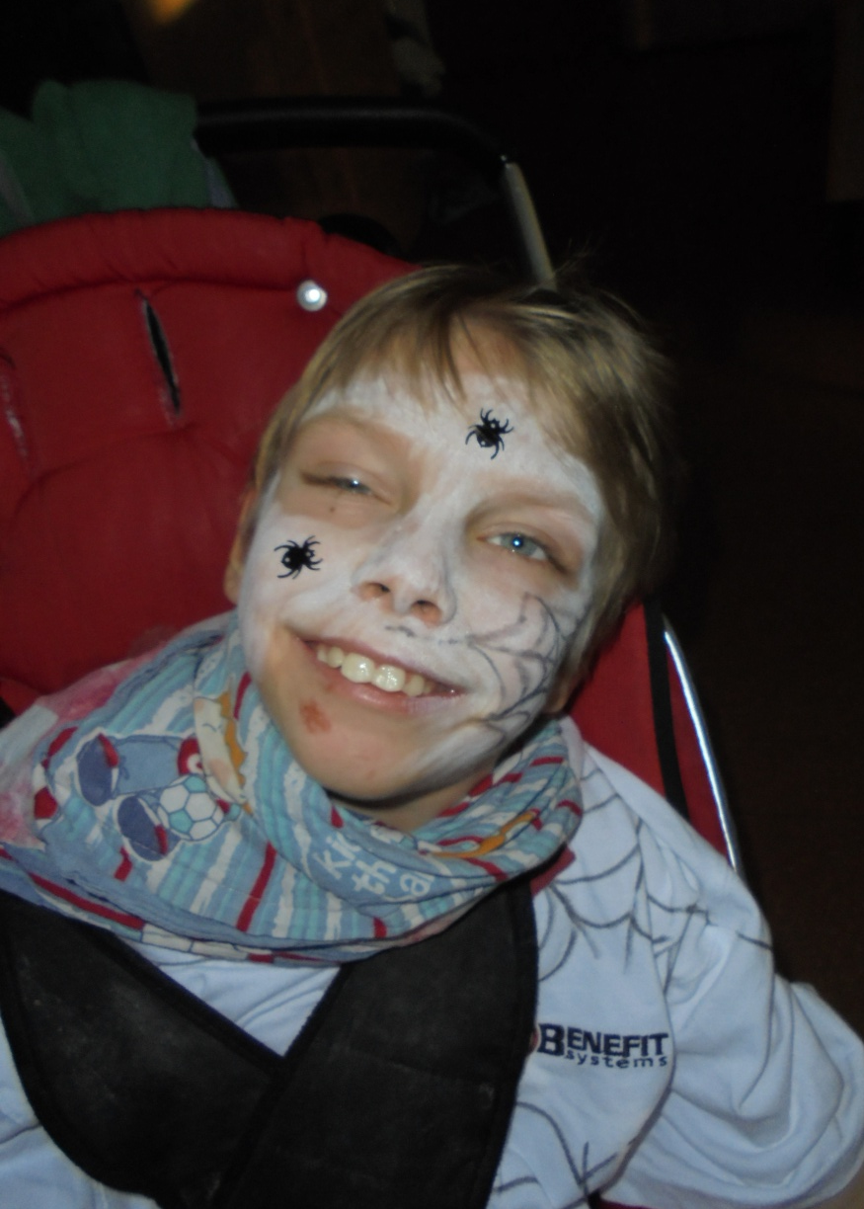
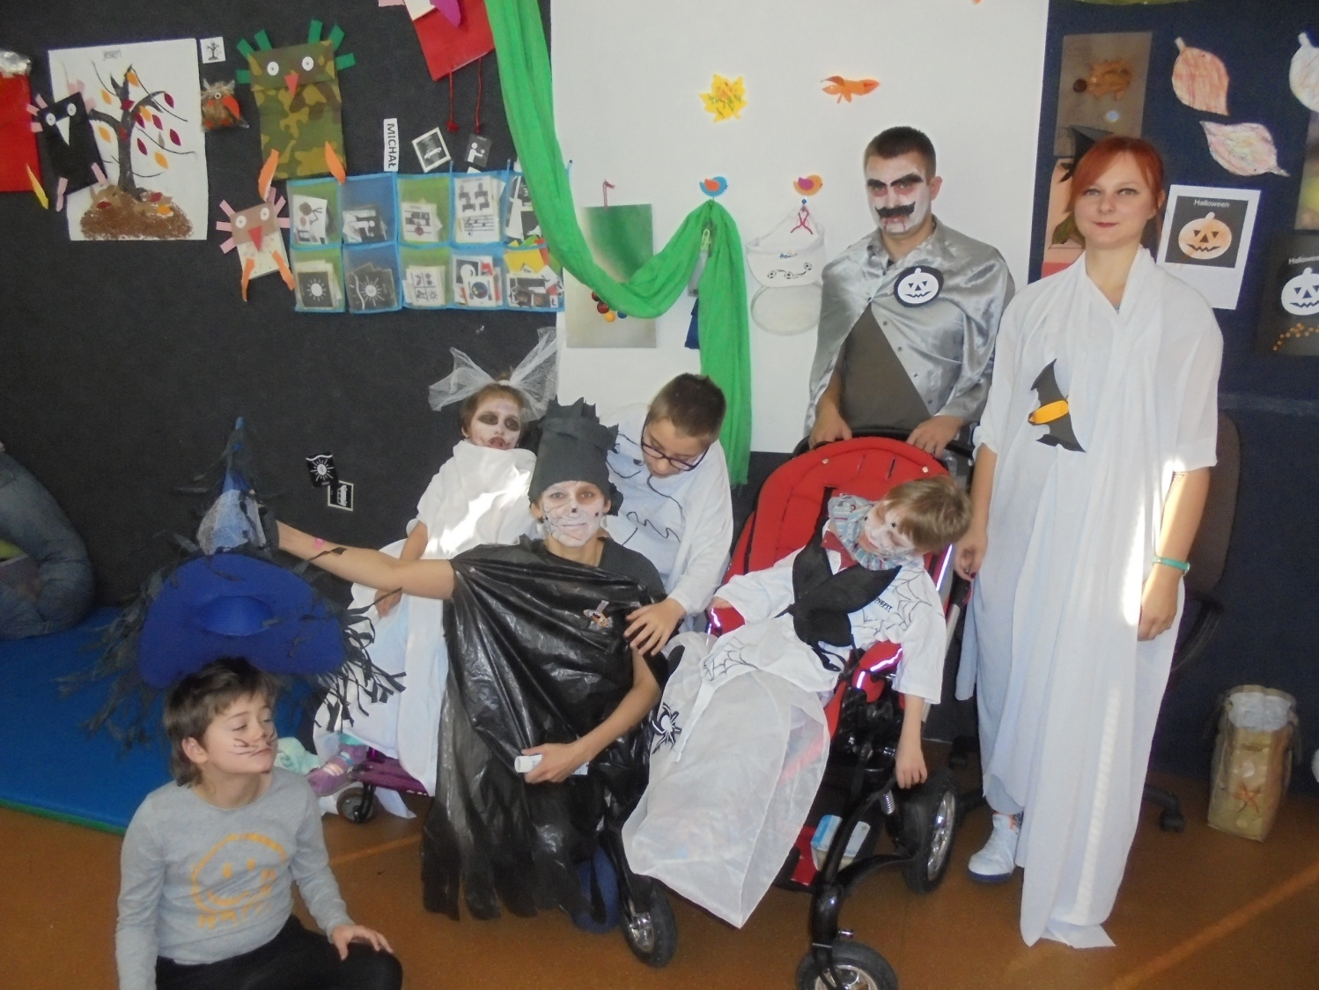
Przebraliśmy się za halloweenowe zjawy i przemknęliśmy przez całą szkołę!

Slide 9
